Slide 1

GA1-220501092-AA2: identificar conceptos básicos de teoría general de sistemas y enfoque sistémico.

Slide 2

Agenda
Saludo
Ingeniería de requisitos
Evidencias de la semana
Compromisos

Slide 3

Evidencias de la semana
Evidencias de conocimiento: GA1-220501092-AA2-EV01 mapa mental sobre ingeniería de requisitos.
Evidencia de conocimiento: GA1-220501092-AA2-EV02: foro temático. Fuentes de requisitos.
Material de formación: para el desarrollo de esta actividad es importante la lectura y análisis del material de formación: “Ingeniería de requisitos”

Slide 4
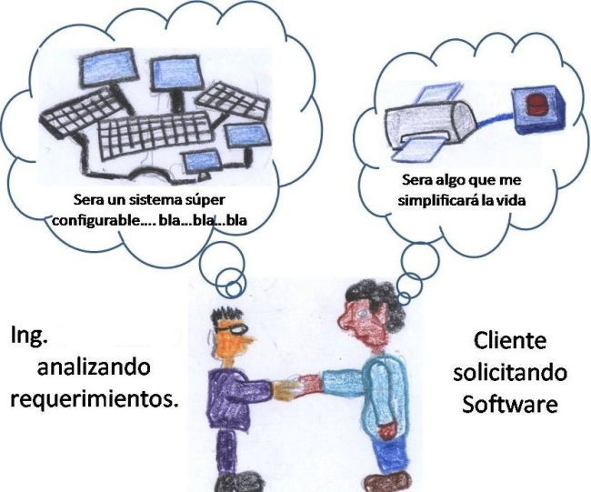
Ingeniería de requisitos
La ingeniería de requisitos es un proceso esencial en el desarrollo de software y sistemas, que se centra en identificar, documentar, analizar y gestionar las necesidades y expectativas de los usuarios y otras partes interesadas.
Se trata de traducir esas necesidades en especificaciones claras y precisas que guíen el diseño y la implementación del sistema. Una buena ingeniería de requisitos es crucial para el éxito del proyecto, ya que ayuda a evitar malentendidos, reducir costos y asegurar que el sistema final cumpla con los objetivos planteados. .
https://softwarengineering1.wordpress.com/2014/06/11/ingenieria-de-requerimientos-modelado-de-tareas/

Slide 5
Evidencias de conocimiento: GA1-220501092-AA2-EV01 mapa mental sobre ingeniería de requisitos.
Con los conceptos sobre ingeniería de requisitos vistos en el componente formativo “Ingeniería de requisitos”, Realizar un mapa mental.
Elementos a tener en cuenta en el documento de requisitos:
Utilizar una herramienta TIC para la realización del mapa mental.
El mapa debe tener las principales características de los mapas mentales.
Lineamientos generales para la entrega de la evidencia:
Productos para entregar: mapa mental con los conceptos sobre ingeniería de requisitos.
Formato: PDF
Para hacer el envío de la evidencia remítase al área de la actividad correspondiente y acceda al espacio mapa mental sobre ingeniería de requisitos-GA1-220501092-AA2-EV01.

Slide 6
2. Evidencia de conocimiento: GA1-220501092-AA2-EV02: foro temático. Fuentes de requisitos.
Conteste la pregunta planteada con referencia al tema de identificación de fuentes de requisitos y de la opinión de las respuestas de, al menos, tres (3) de sus compañeros.
Responda la pregunta: ¿cuáles son los tipos de fuentes y de un ejemplo de cada una? ¿En qué caso uso cada tipo de fuente?
Se debe responder de forma concisa donde el aprendiz de la opinión con referencia al tema.
El aprendiz debe dar su opinión a la respuesta de, al menos, tres (3) compañeros.
Se deben cumplir con normas ortográficas en las respuestas realizadas.
Lineamientos generales para la entrega de la evidencia:
Productos para entregar: respuesta foro temático.
Extensión: libre
Para hacer el envío de la evidencia remítase al área de la actividad correspondiente y acceda al espacio: foro temático. Fuentes de requisitos GA1-220501092-AA2-EV02.

Slide 7


